Slide 1
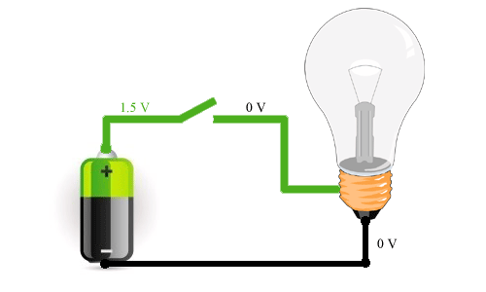

Slide 2
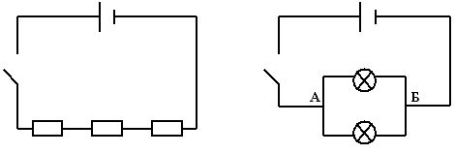
параллельность соединить последовательность проводник

Slide 3
25.05.2017 год
Тема урока:
«Соединение проводников»
Цель урока: Изучить соединения проводников
Задачи урока:
1.Познакомиться с правилами последовательного и параллельного соединения проводников;
2.На примере последовательного и параллельного соединения проводников научиться применять закон Ома;
3.Научиться строить схемы последовательного и параллельного соединения проводников.

Slide 4
Оформить таблицу
Знаю | Хочу узнать | Узнал
Правила последовательного и параллельного соединения проводников; на примере последовательного и параллельного соединения проводников научиться применять закон Ома; научиться строить схемы соединения проводников
Последовательное соединение проводников
Параллельное соединение проводников

Slide 5
Устный опрос
1. Как называются вещества, в которых течение электрического тока осуществляется за счет дрейфа большого количества свободных электронов?
(проводники)
2. Как называются вещества, не проводящие электрический ток?
(диэлектрики)
3. Назовите основные физически величины электрической цепи?
(сила тока, сопротивление, напряжение)
4. Какой величиной является сила тока: скалярной или векторной?
(скалярная)

Slide 6
Устный опрос
5. Продолжите предложение: График, на котором изображена зависимость электрического тока от приложенного напряжения, называется …
(вольт – амперной характеристикой)
6. От каких физических величин зависит электрическое сопротивление?
(удельного сопротивления, длины и площади поперечного сечения проводника)
7. От какой физической величины зависит удельное сопротивление проводника?
(температуры)

Slide 7
Устный опрос
8. Какой ученый экспериментально установил, что сила тока в металлических проводниках пропорциональна приложенному напряжению?
(Георг Ом)
9. Продолжите предложение: явление обращения электрического сопротивления в нуль называется …
(сверхпроводимостью)
10. Продолжите предложение: работа, которую совершают сторонние силы при перемещении единичного положительного заряда вдоль всей цепи, равна ….
(ЭДС источника тока)

Slide 8
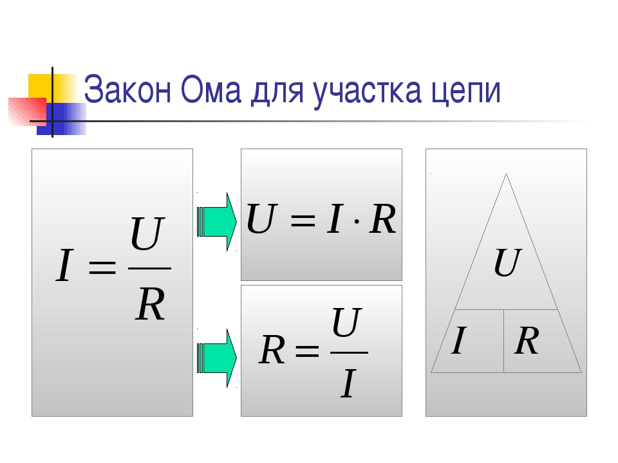
Закон Ома

Slide 9
Заполнить таблицу
Название физической величины | Закон Ома для физической величины | Формула физ. вел. | Единица измерения в СИ
Сила электрического тока
Электрическое напряжение
Электрическое сопротивление
По окончании выполненной работы провести взаимоконтроль и отметить знак «+» у графы таблицы с правильным ответом.

Slide 10
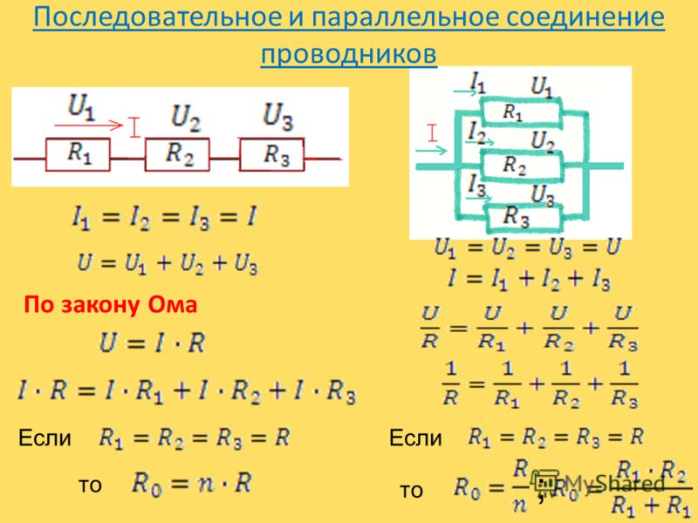
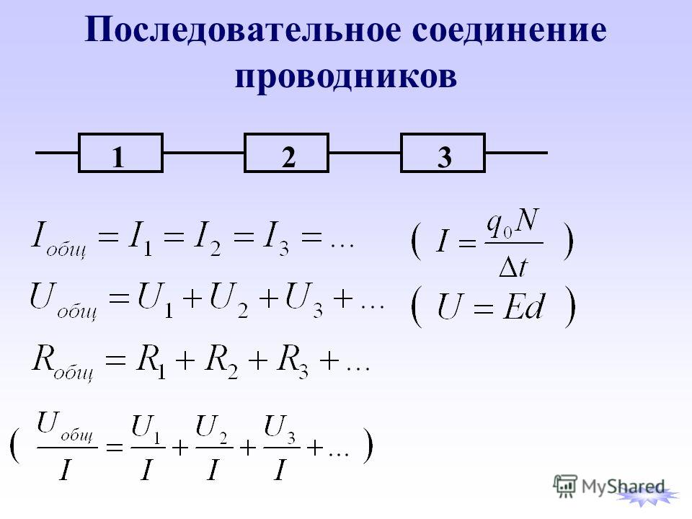
Последовательное соединение проводников

Slide 11
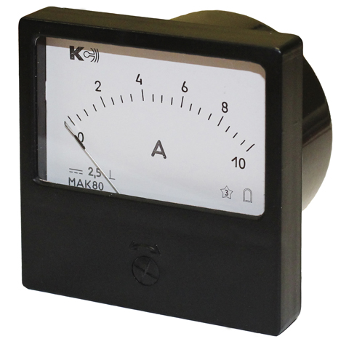
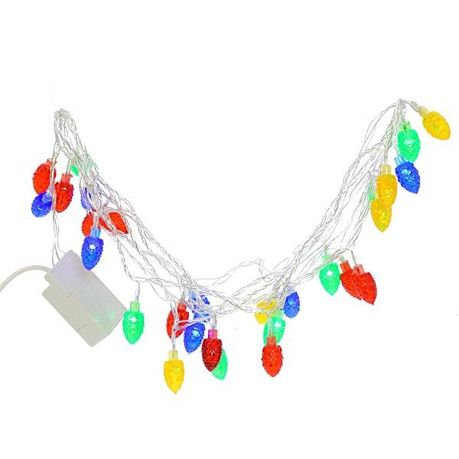
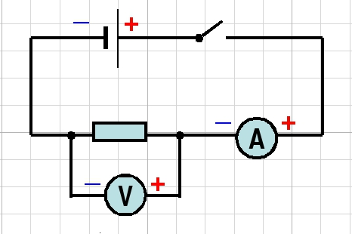
Применение последовательного соединения проводников

Slide 12
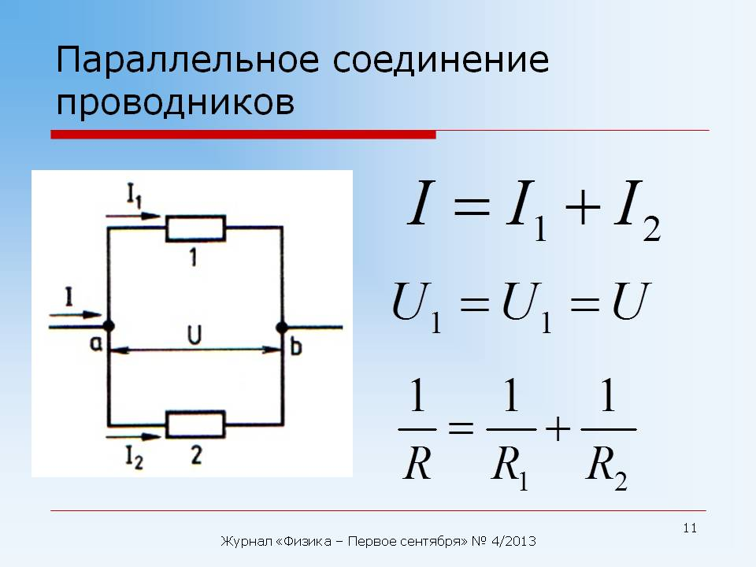
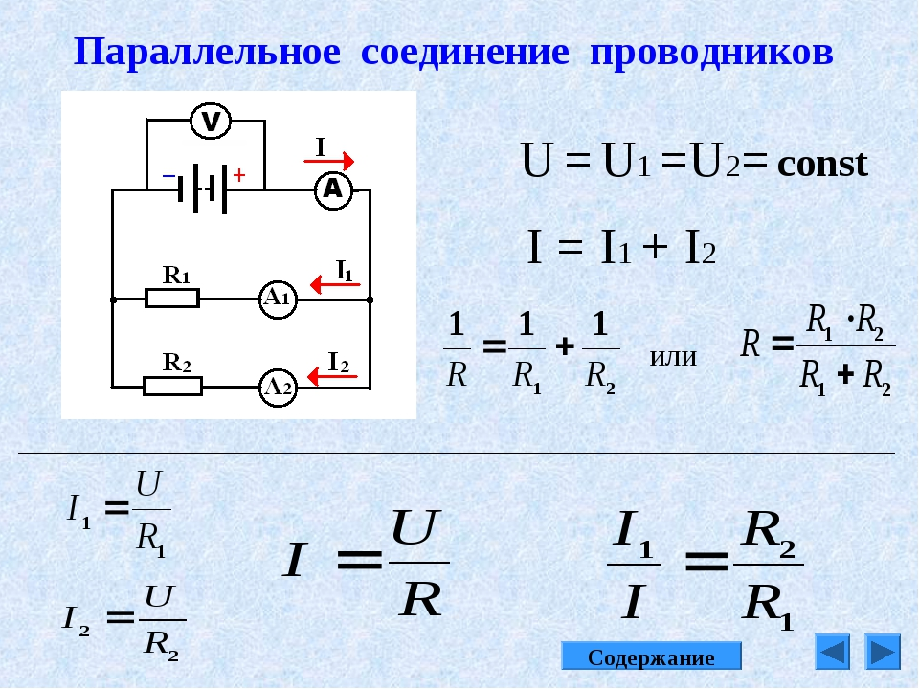
Параллельное соединение проводников

Slide 13
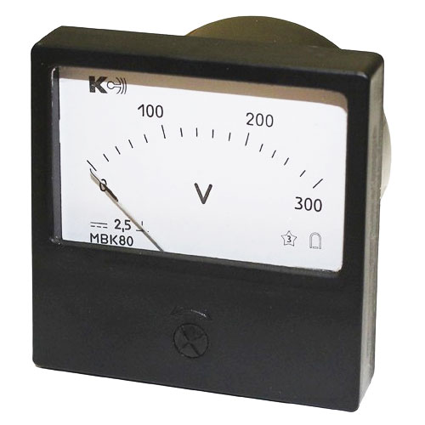

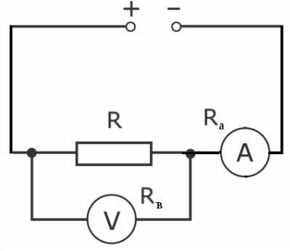
Применение параллельного соединения проводников

Slide 14
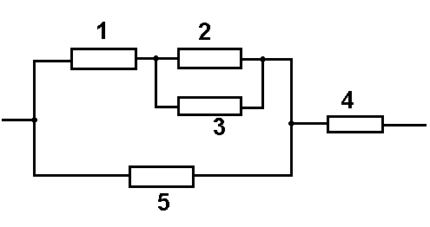
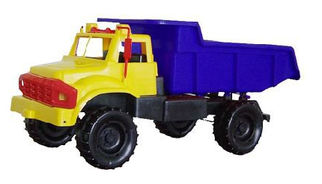
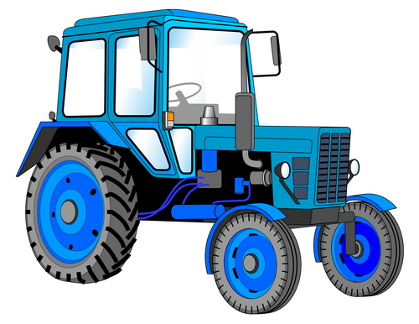
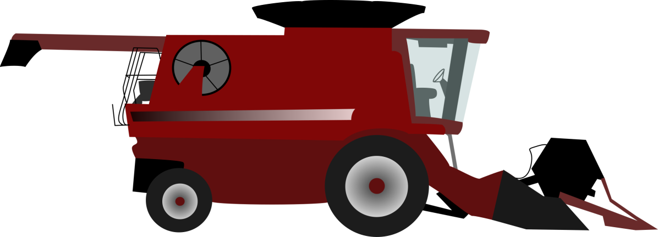
Смешанное соединение проводников

Slide 15

Физминутка
1.Построить последовательное соединение проводников.
2.Построить параллельное соединение проводников

Slide 16
Задание:
1.Зарисовать в тетради все возможные электрические схемы электрических цепей, которые можно изготовить, имея четыре резистора.
2.Рассчитать общее сопротивление для каждой электрической цепи, если
R₁ = 1 Ом, R₂ = 2 Ом, R₃ = 3 Ом, R₄ = 4 Ом .
Оценивание:
За каждую нарисованную электрическую схему с рассчитанным для неё общим сопротивлением студенты ставят плюс на полях тетради. Суммируют и выставляют общую оценку своей деятельности:
7 - 10 - оценка 5 (отлично)
5 - 6 - оценка 4 (хорошо)
3 - 4 - оценка 3 (удовлетворительно)

Slide 17
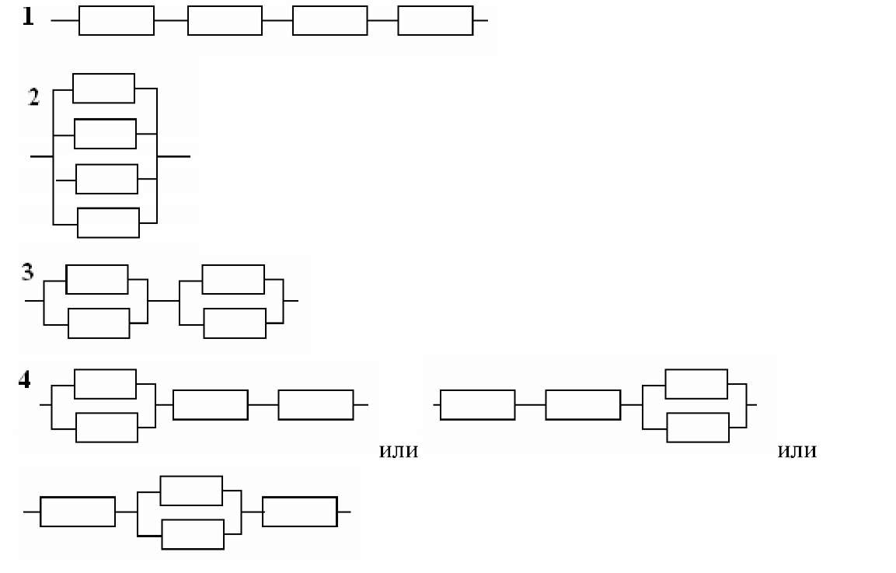
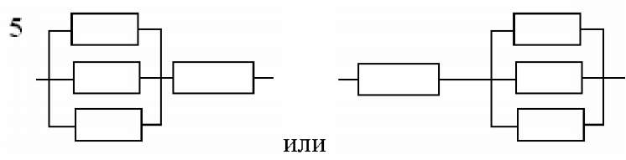

Slide 18
Задание:
2.Рассчитать общее сопротивление для каждой электрической цепи, если
R₁ = 1 Ом, R₂ = 2 Ом, R₃ = 3 Ом, R₄ = 4 Ом .
1. R общ = 10 Ом
2. R_{общ}= 0,48 Ом
3. R_{общ} = 0,48 Ом
4. R_{общ}= 7,667 Ом
5. R_{общ}= 4,714 Ом
6. R_{общ}= 6,4 Ом
7. R_{общ}= 4,545 Ом
8. R_{общ}= 1,923 Ом

Slide 19
Оформить таблицу
Знаю | Хочу узнать | Узнал
Последовательное соединение проводников
Правила последовательного и параллельного соединения проводников; на примере последовательного и параллельного соединения проводников научиться применять закон Ома; научиться строить схемы соединения проводников
практическое применение закона Ома для нахождения силы тока, общего сопротивления и напряжения при последова – тельном и параллельном соединении проводников
Параллельное соединение проводников
Смешанное соединение проводников

Slide 20
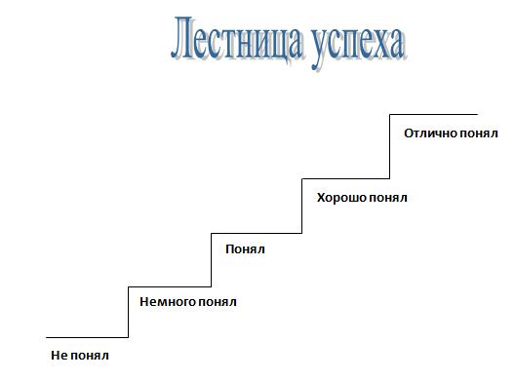


«Лестница успеха»

Slide 21
Домашнее задание:
С. 211, №798, 799.
2. Решите задачи в карточке домашнего задания, выбрав свой уровень.
3.Самостоятельная работа: составить ментальную карту
или кластер
по теме «Соединение проводников»

Slide 22
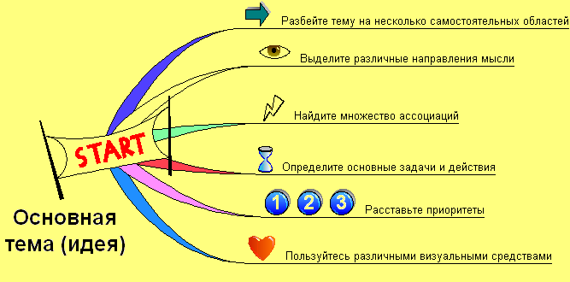

Slide 23
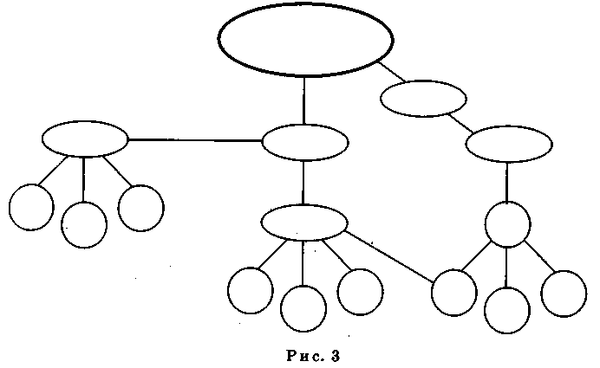

Slide 24
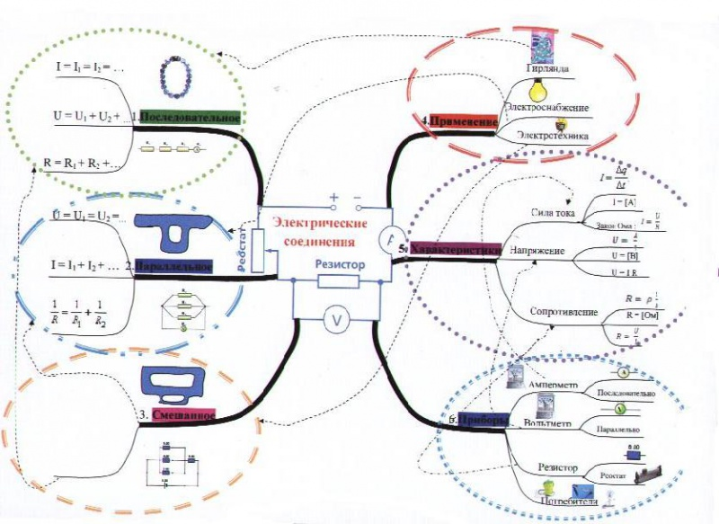

Slide 25

Спасибо за внимание, ведь главное старание,
А навык и умение с годами к вам придут!

Slide 26


